Slide 1
Среднесписочная численность работников
Методология
Расчет

Slide 2
Среднесписочная численность работников
(Приказ Росстата от 29.07.2022 №532,
Приказ Росстата от 30.11.2022 № 872 «Указания по заполнению форм фед. стат. наблюдения…»*)
В 2022 году среднесписочная численность указывалась в отчете 4-ФСС.
С 2023 года единая форма отчетности ЕФС-1
В поле «Среднесписочная численность работников» указывается среднесписочная численность работников, рассчитанная в соответствии с утвержденными Росстатом формами фед. стат. наблюдения и указаниями по их заполнению за период с начала года
* Вступил в силу 01.01.2023г.

Slide 3
Шаг 1. Среднесписочная численность полностью занятых работников
Сумма списочной численности полностью занятых работников за каждый календарный день месяца
с 1 по 30 или 31 число
(для февраля - по 28 или 29 число), вкл. праздничные (нерабочие) и выходные дни
Среднесписочная численность полностью занятых работников за месяц
Примечание:
численность работников списочного состава за выходной или праздничный (нерабочий) день принимается равной списочной численности работников за предшествующий рабочий день

Slide 4
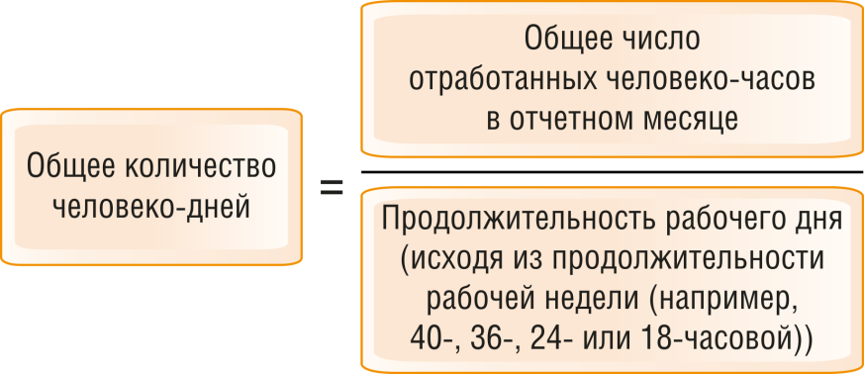
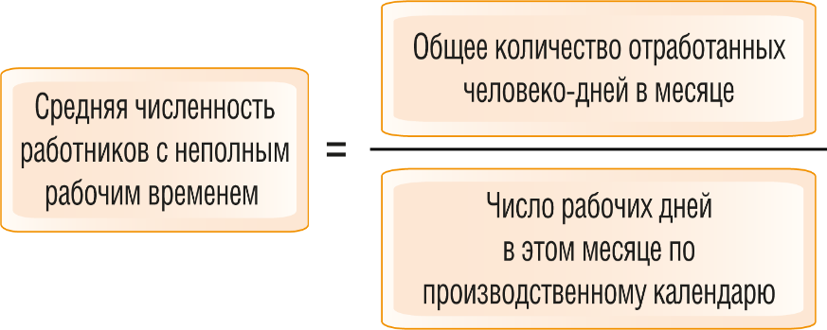
Шаг 2. Средняя численность работников, работающих на условиях неполного рабочего времени
Лица, работавшие неполное рабочее время в соответствии с трудовым договором, штатным расписанием или переведенные с письменного согласия работника на неполное рабочее время, при определении среднесписочной численности учитываются пропорционально отработанному времени, исходя из продолжительности рабочего времени, установленной трудовым договором, штатным расписанием. (согласно п. 77.3 Указаний №872)
Показатель может быть заполнен с двумя десятичными знаками (согласно п. 75 Указаний №872) !!!!!!!!!!!!!!!!
Исчисляется общее количество человеко-дней, отработанных этими работниками, путем деления общего числа отработанных человеко-часов в отчетном месяце на продолжительность рабочего дня исходя из продолжительности рабочей недели, например:
40 часов - на 8 часов (при 5-й рабочей неделе) или на 6,67 часа (при 6-й рабочей неделе);
36 часов - на 7,2 часа (при 5-й рабочей неделе) или на 6 часов (при 6-й рабочей неделе);
24 часа - на 4,8 часа (при 5-й рабочей неделе) или на 4 часа (при 6-й рабочей неделе);
18 часов - на 3,6 часа (при 5-й рабочей неделе) или на 3 часа (при 6-й рабочей неделе)

Slide 5
В расчет списочной численности включаются:
наемные работники, работавшие по трудовому договору и выполнявшие постоянную, временную или сезонную работу один день и более, а также работавшие собственники организаций, получившие заработную плату в данной организации
Целыми единицами включаются :
принятые на работу на неполное рабочее время, а также принятые на половину ставки (оклада) в соответствии с трудовым договором или штатным расписанием;
находившиеся в отпусках по беременности и родам, в отпусках в связи с усыновлением ребенка со дня рождения усыновленного ребенка, а также в отпуске по уходу за ребенком ;
находившиеся в отпуске без сохранения заработной платы независимо от длительности отпуска;
и др. (согласно п. 75 Указаний № 872)
В расчет списочной численности НЕ НАДО включать работников:
принятых по совместительству из других организаций;
выполняющих работу по договорам гражданско-правового характера;
военнослужащих при исполнении ими обязанностей военной службы;
и др. (согласно п. 76 Указаний № 872)
В расчет среднесписочной численности НЕ НАДО включать работников:
женщины, находившиеся в отпусках по беременности и родам, лица, находившиеся в отпусках в связи с усыновлением ребенка со дня рождения усыновленного ребенка, а также в отпусках по уходу за ребенком (кроме работающих на условиях неполного рабочего времени или на дому с сохранением права на получение пособия по государственному социальному страхованию);
работники, обучающиеся в образовательных организациях и находившиеся в дополнительном отпуске без сохранения заработной платы, а также поступающие в образовательные организации, находившиеся в отпуске без сохранения заработной платы для сдачи вступительных экзаменов в соответствии с законодательством Российской Федерации.
(п. 77.1 Указаний № 872)

Slide 6
Расчет среднесписочной численности с работниками на неполном времени
ПРИМЕР:
В организации 5 работников в сентябре были заняты на работе неполное рабочее время:
2 работника отработали по 4 часа в день, каждый из них по 22 рабочих дня.
3 работника отработали по 3,2 часа в день 22, 10 и 5 рабочих дней соответственно.
Общее кол-во человеко-дней
4/8*22+4/8*22+3,2/8*22+3,2/8*10+3,2/8*5= 36,8 человеко-дней
Средняя численность не полностью занятых работников = 36,8/22=1,7 чел.

Slide 7
Расчет среднесписочной численности с работниками на неполном времени
ПРИМЕР:
На 01.02.2022 в организации 37 работников:
33 - с полным рабочим временем
2- внешних совместителя
2- с неполным рабочим временем, отработавших в феврале 203 часа
17 февраля одна из работниц ушла в декрет. 21 февраля на ее место принята другая работница.
В феврале – 151 рабочий час.
Списочная численность полностью занятых работников:
на 1 - 16 и 21 - 28 февраля (24 дня) - 33 человека
на 17 - 20 февраля (4 дня) - 32 человека
ССЧ полностью занятых работников - 32,9 чел. ((24 дн. x 33 чел. + 4 дн. x 32 чел.) / 28 дн.).
Средняя численность не полностью занятых работников - 1,3 чел. (203 ч / 151 ч).
ССЧ всех работников = 34,2 чел. (32,9 + 1,3).

